Slide 1





区块链实训答辩
区块链
WeCome健康码
互认系统
组长：颜振桓
组员：戴德键、霍东健、金彭德、张泽鸿

Slide 2



目 录
1
项目概述和分工
2
项目演示
3
个人工作汇报

Slide 3



CHAPTER
1
项目概述与分工

Slide 4
职责与分工
产品经理：颜振桓、戴德键、霍东健
前端开发：颜振桓、张泽鸿
后端开发：戴德键、霍东健、金彭德
智能合约开发：霍东健、金彭德、颜振桓
运维人员：张泽鸿
测试人员：张泽鸿、戴德键、霍东健、金彭德

Slide 5
项目概述与功能
本项目以Fisco-bcos为底层平台，设计并实现一个健康码互认区块链平台。在这个健康码互认平台中，有普通用户、医护人员、政府人员、商场人员四种角色，其可进行的操作如下：
普通用户 | 医护人员 | 政府人员 | 商场人员
个人信息的上传 自身健康码的查看 | 校验用户信息 上传核酸检测信息 更新核酸检测信息 | 上传地区安全信息 检验区域安全信息是否有效 | 检验用户的健康信息是否有效 查询用户的健康信息

Slide 6

CHAPTER
2
项目演示

Slide 7

CHAPTER
3
个人工作汇报

Slide 8
3.1颜振桓
主要职责：
产品经理：需求分析、系统功能架构设计、市场分析、接口文档的初步编写、需求规格概述、小组总结、监督和保证项目进度。
前端开发：前端代码开发（医院、商场、导航页面编写，二维码生成和解析功能的实现，路由的配置），与后端API的测试与对接。
智能合约编写：实现了solidity智能合约中的查询功能。

Slide 9


3.1颜振桓
Vue
Vue 是一套用于构建用户界面的渐进式框架。
Vue 被设计为可以自底向上逐层应用。
Vue 的核心库只关注视图层，不仅易于上手，还便于与第三方库或既有项目整合。
Element 是一个网站快速成型工具
Element 是一套基于Vue 2 的 桌面端组件库
Element 可以直接在Vue 项目中引用

Slide 10
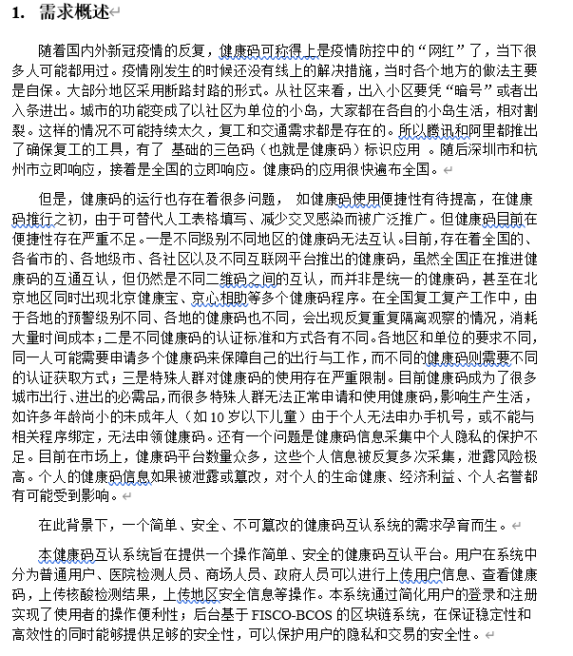
3.1颜振桓

Slide 11
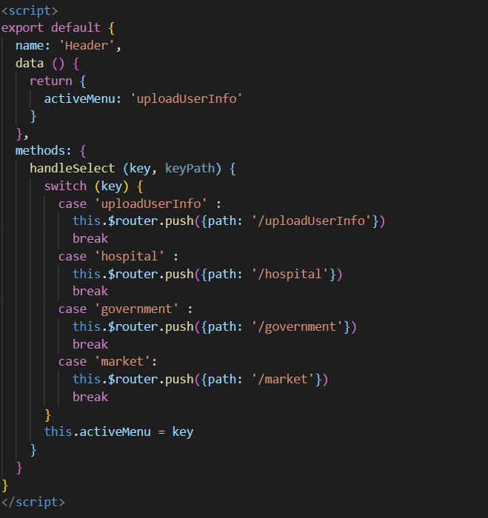
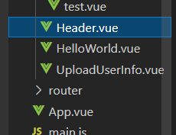
3.1颜振桓

Slide 12
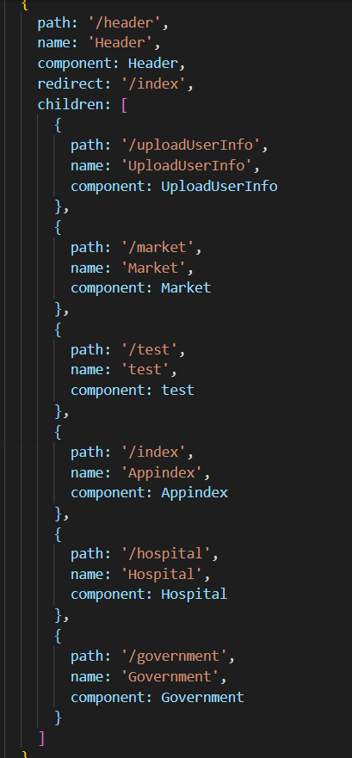
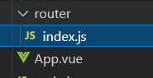
3.1颜振桓

Slide 13
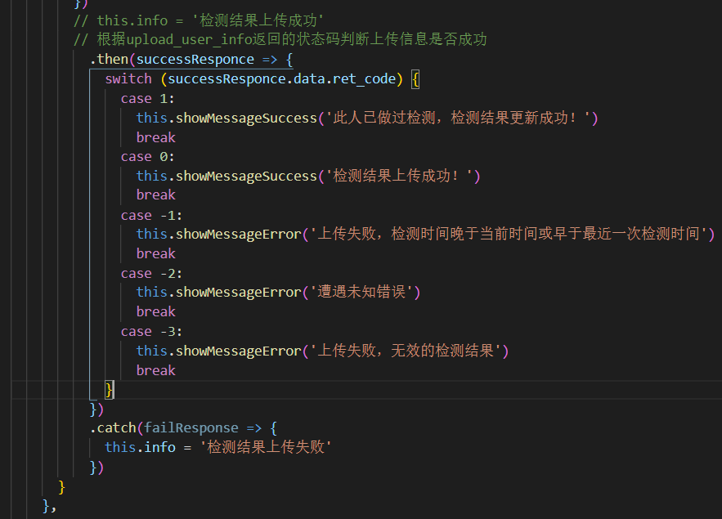
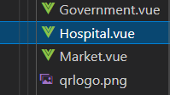
3.1颜振桓

Slide 14
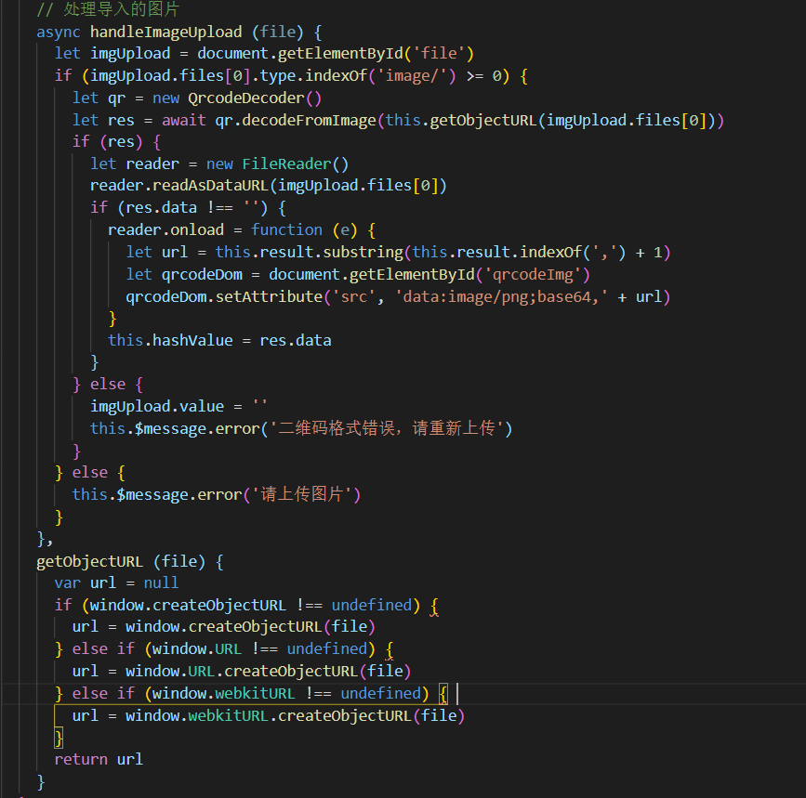
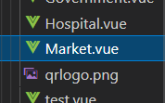
3.1颜振桓

Slide 15
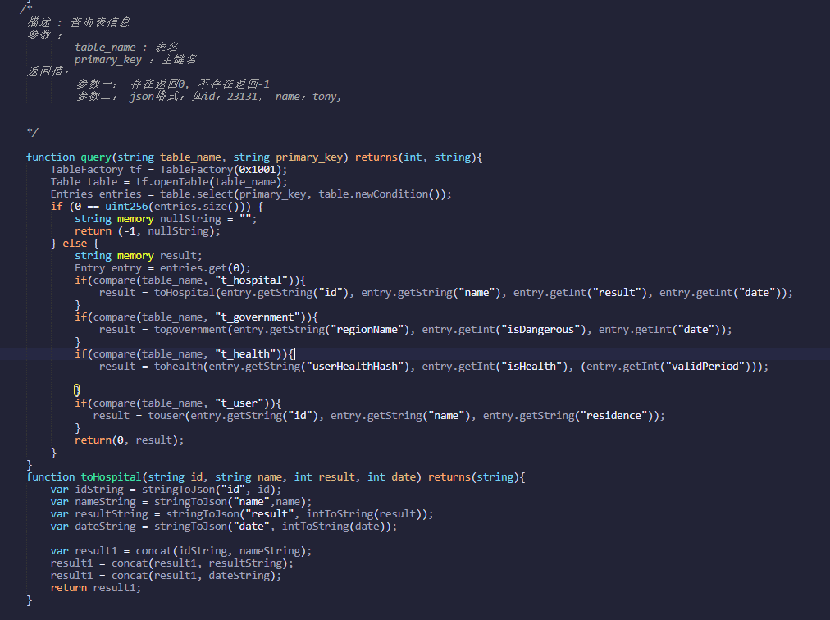
3.1颜振桓

Slide 16
3.1颜振桓
项目过程中遇到的困难：
1.与后端接口的对接和测试
2.二维码功能的解析

Slide 17
3.2 张泽鸿
主要职责：
前端开发：前端页面开发（普通用户，政府页面编写，引入Element辅助界面开发，设计界面风格，二维码的生成，设置反向代理），参与前端接口文档编写以及功能性需求编写。
前端测试：前后端对接测试，前端功能测试设计与测试。
运维人员：区块链设计，按照文档说明搭链，确保区块链与程序能够进行通讯。
其他职责：参与需求分析。

Slide 18
3. 3 戴德键
产品经理：需求分析，编写概要设计文档（绘制系统物理架构和逻辑架构图， 系统非功能性需求），编写详细设计文档（后台设计）
后端开发：1. 搭建后端系统架构，配置开发环境
2. 设计一个基于Java SDK 的HealthCode Client， 方便后续各个数据接 口 的封装，主要为后端业务层调用区块链发起交易提供更加友好的接口。
3. 编写一个医院上传的service和用户生成健康码的合约（不完善，后 续 由队友优化），接通用例从后端controller层、service层到区块链的 处 理流程，确保能互相通信。
测试：前后端对接接口，添加后端代码自动化测试插件

Slide 19
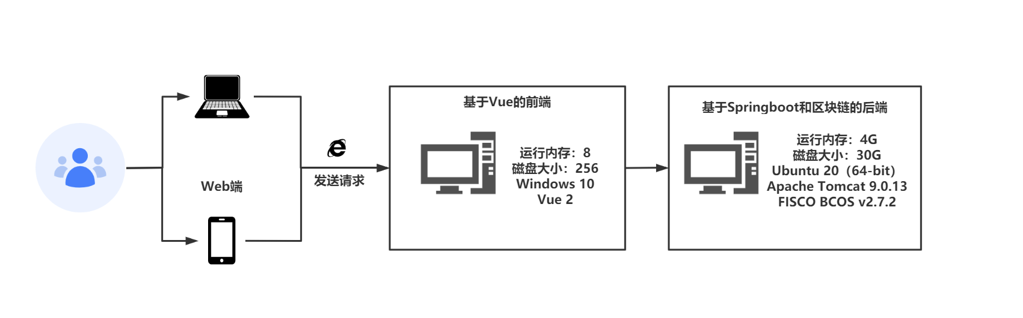
系统物理架构

Slide 20
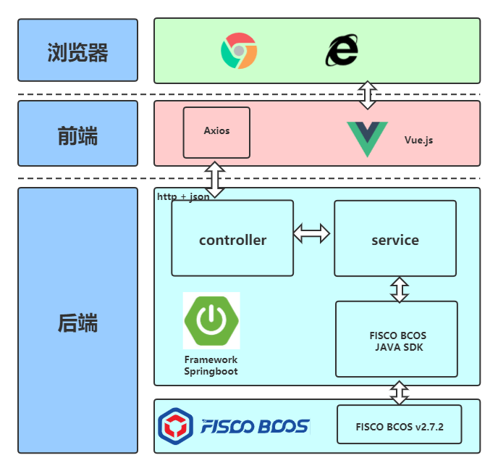
系统逻辑架构

Slide 21
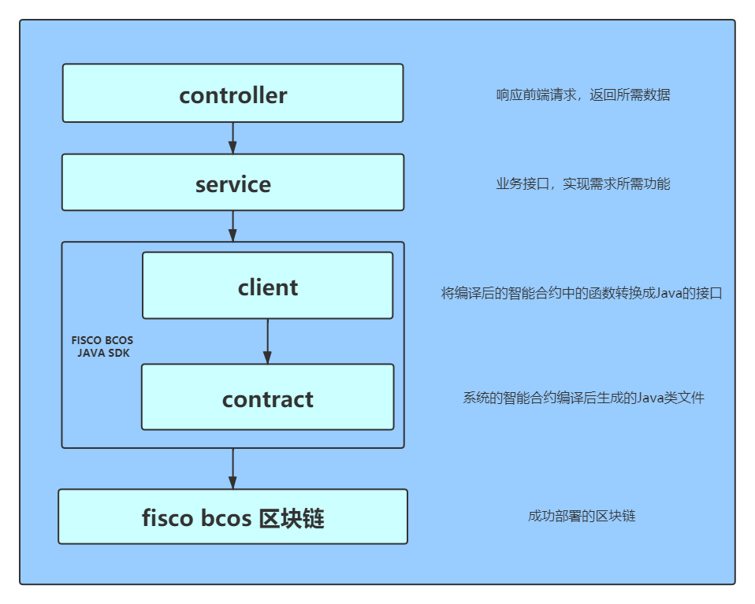
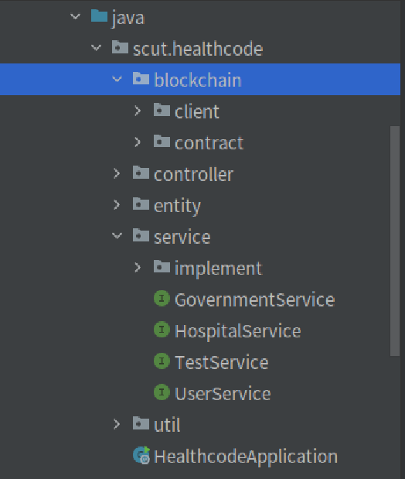
后端开发结构

Slide 22
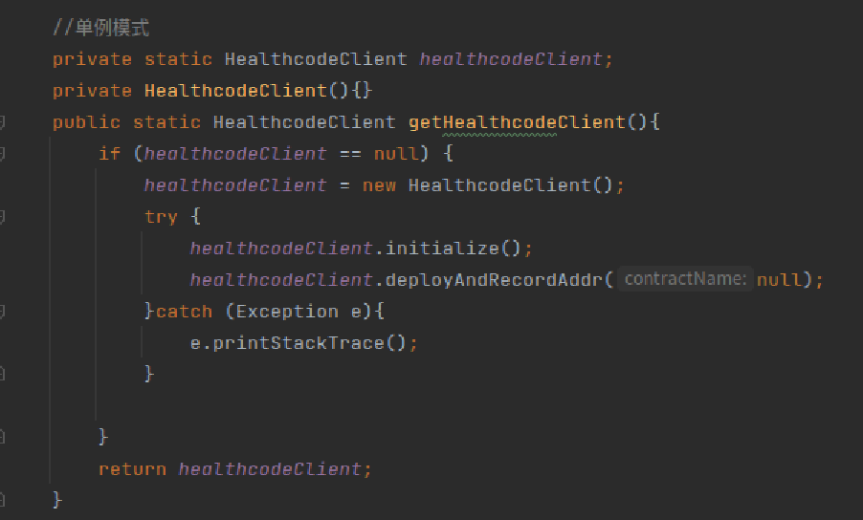
Java SDK 开发
设计一个基于Java SDK 的HealthCode Client， 方便后续各个数据接口的封装
使用单例模式，在使用前完成初始化和合约的部署（如果未部署过），为后端业务层调用区块链发起交易提供更加友好的接口

Slide 23
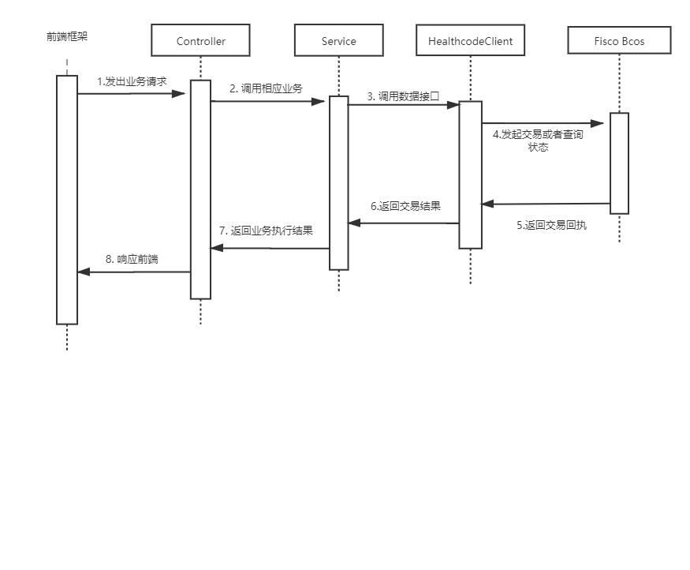
开发后端业务流程模板
编写一个医院上传的service和用户生成健康码的合约（不完善，后续由队友优化），接通用例从后端controller层、service层到区块链的处理流程。

Slide 24
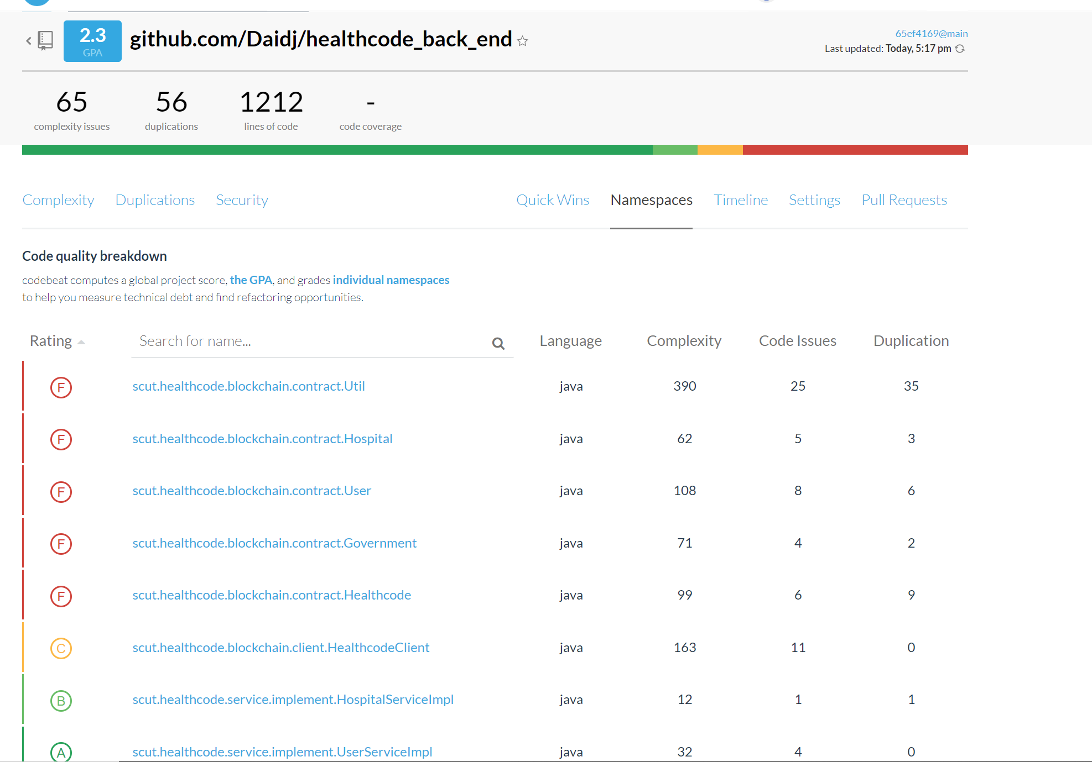
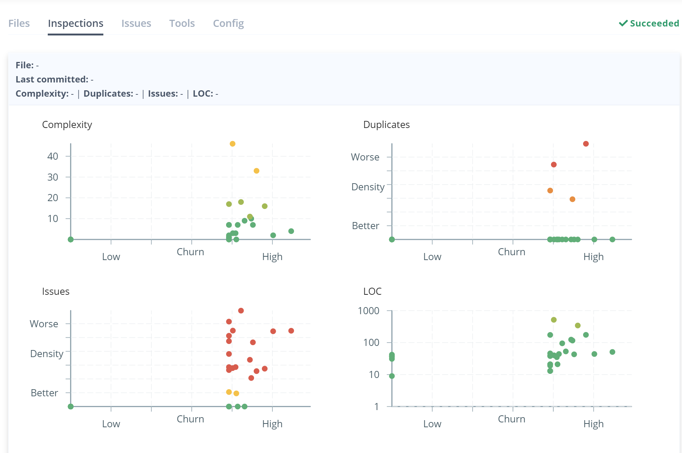
测试
前后端对接接口
添加后端代码自动化测试插件
Sider：
Codebeat：

Slide 25
3.4 霍东健
主要职责
产品经理——需求分析、编写概要设计文档（绘制系统用例图、编写用例、系统数据模型、数据库表设计等）
后端开发——编写后端接口文档，后端代码开发。
医院模块：1. 上传核酸检测结果；
用户/商场模块：1. 上传用户信息；2. 生成健康码；3. 验证健康码
后端测试——测试后端医院模块和用户模块的所有功能点。
智能合约编写——实现用户/商场模块和医院模块的solidity智能合约。

Slide 26
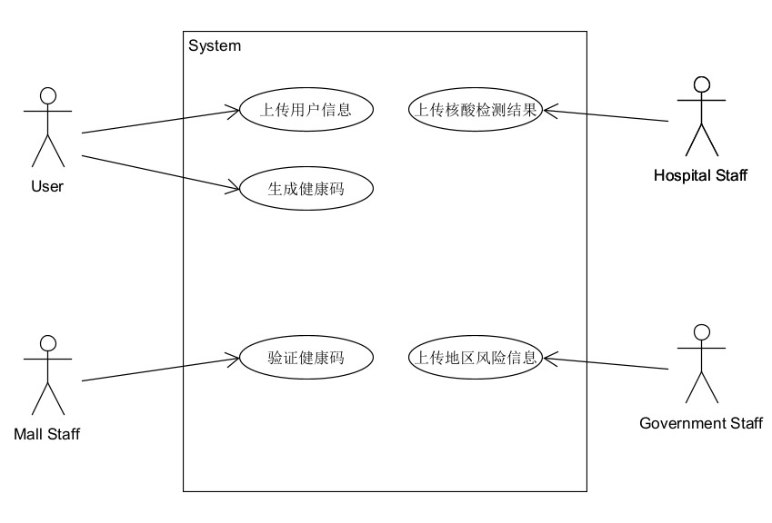
系统用例图

Slide 27
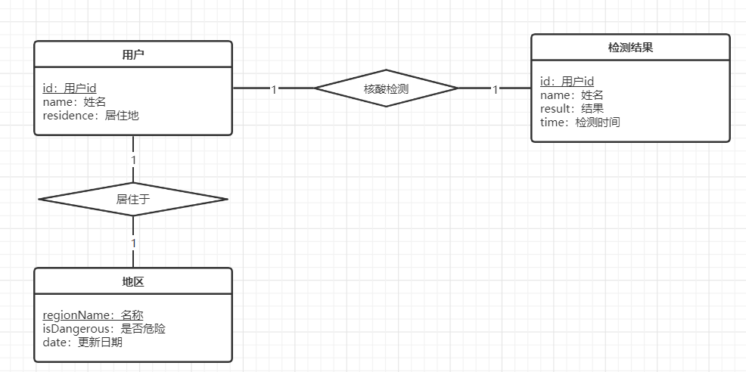
系统数据模型

Slide 28
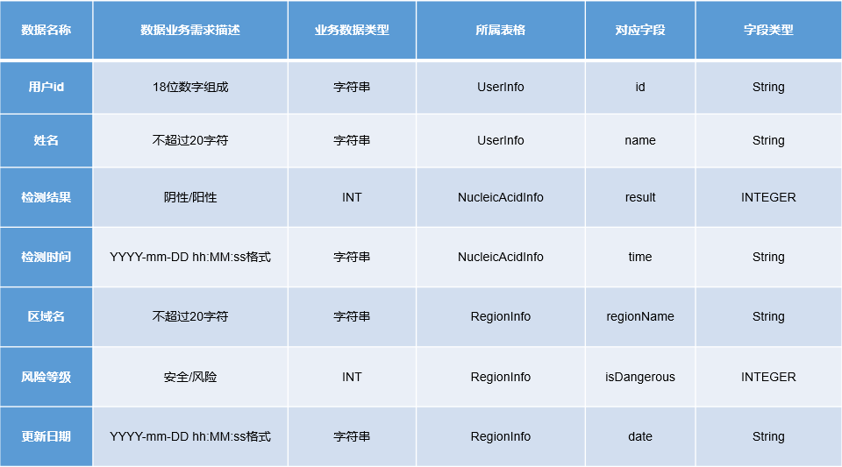

Slide 29
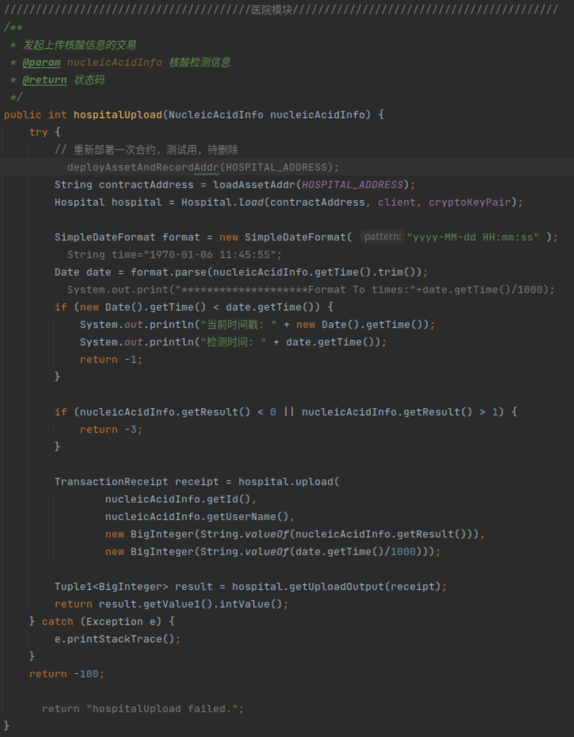
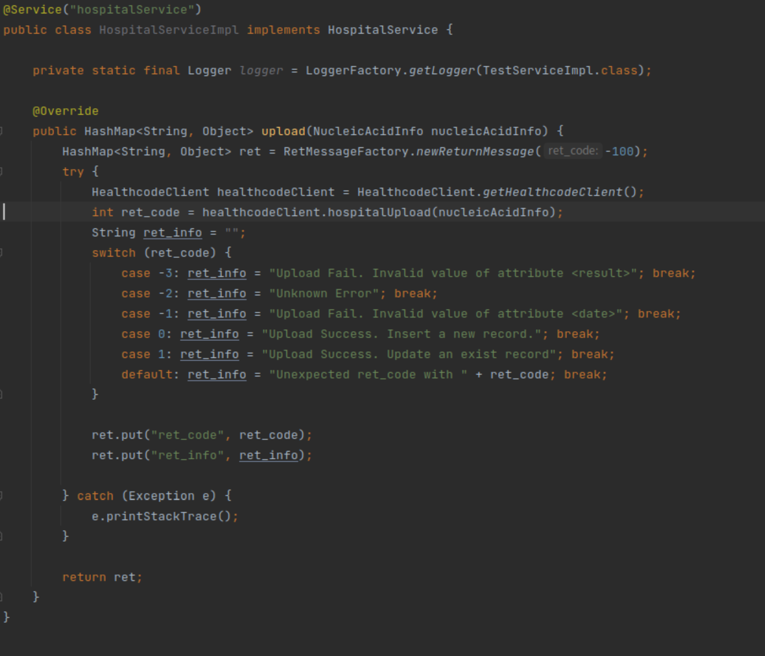
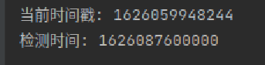
后端开发——医院模块*

Slide 30
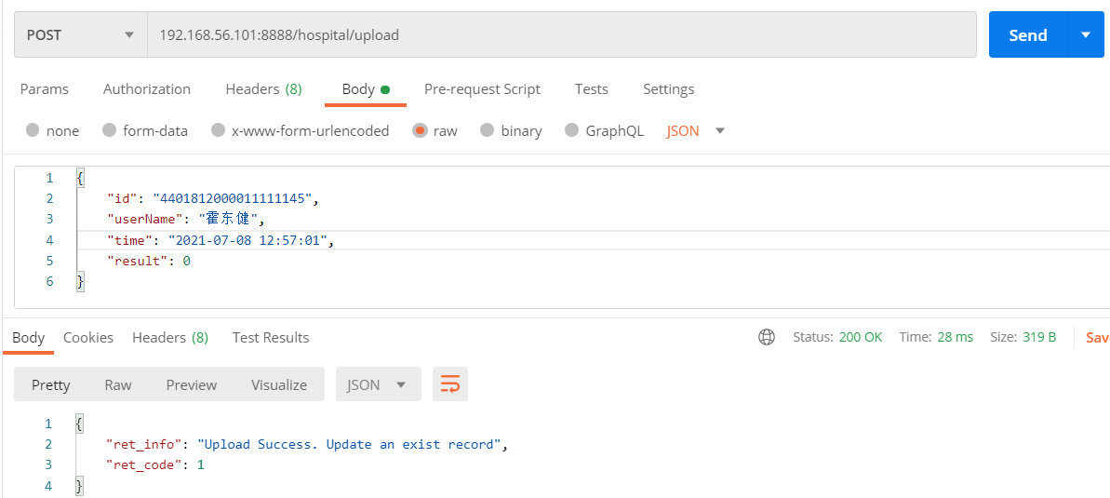
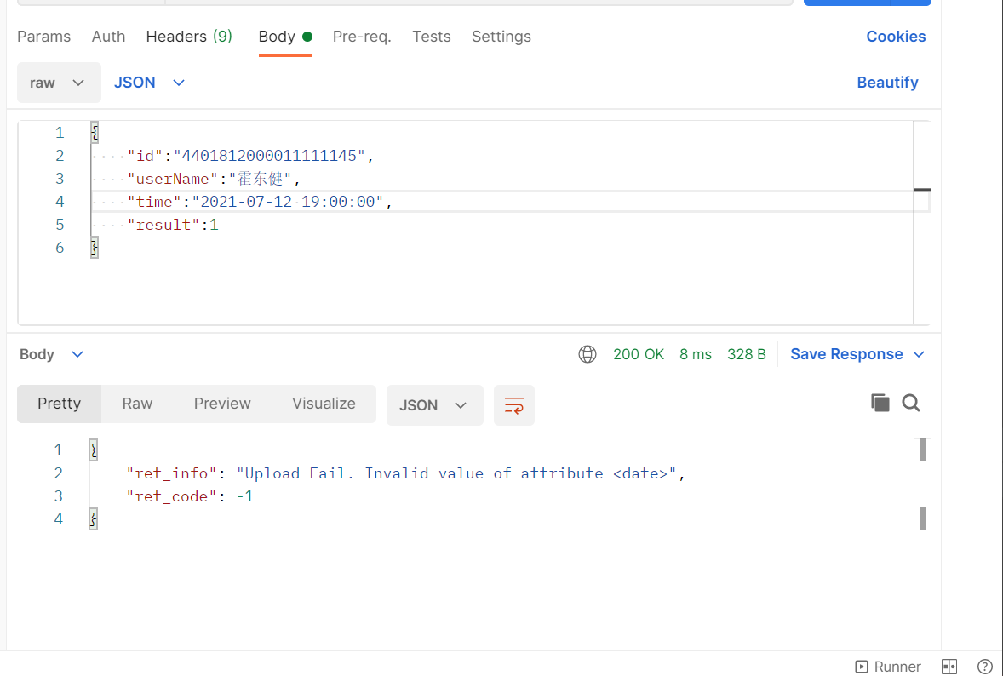
后端测试

Slide 31
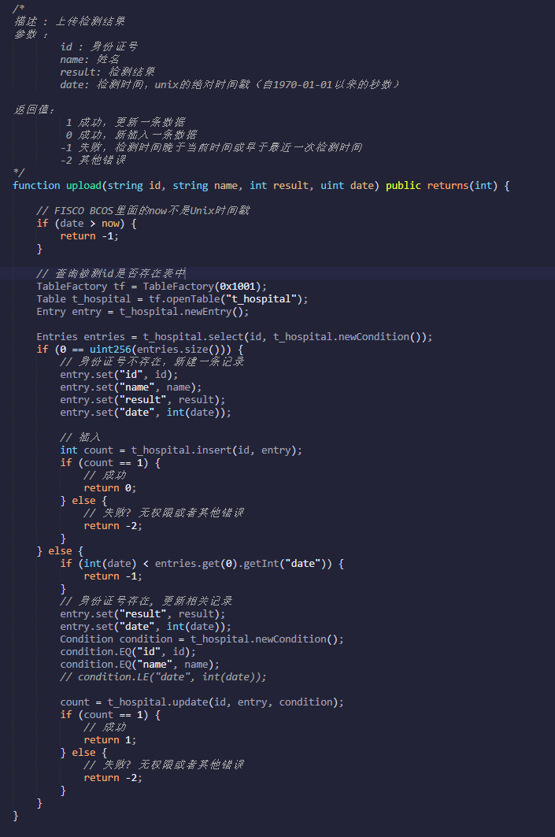
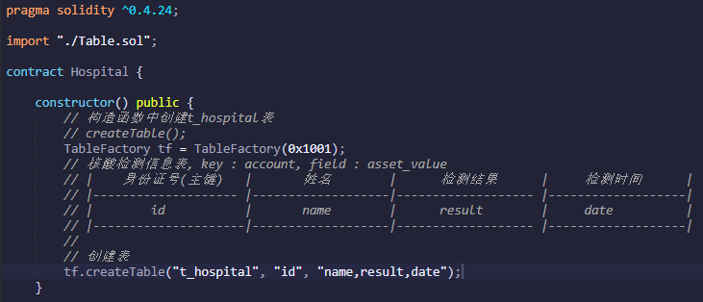
智能合约开发——医院模块*

Slide 32
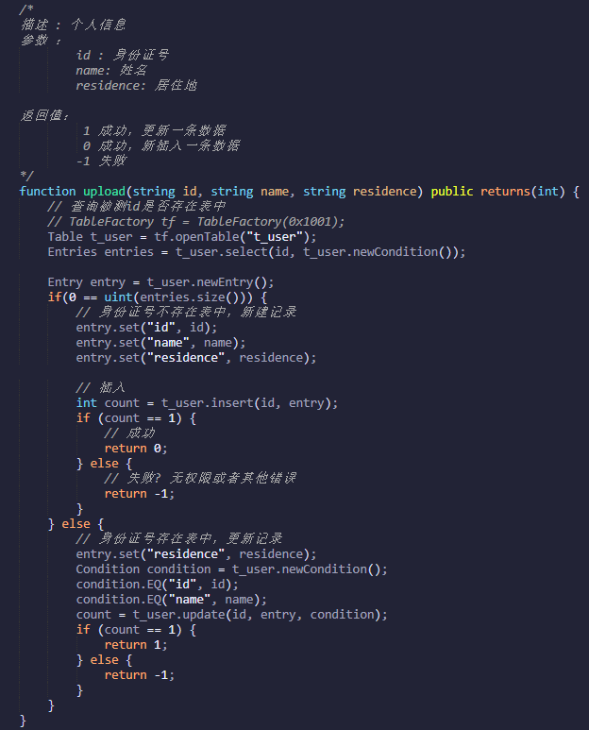
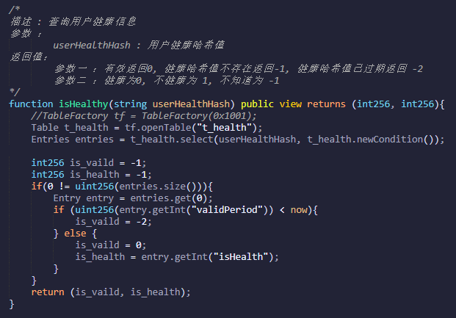
智能合约开发——用户模块

Slide 33
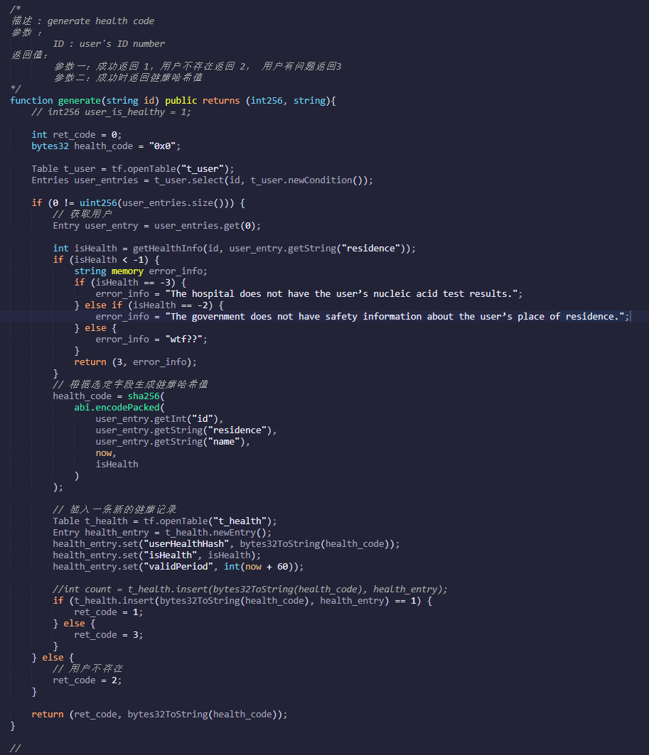
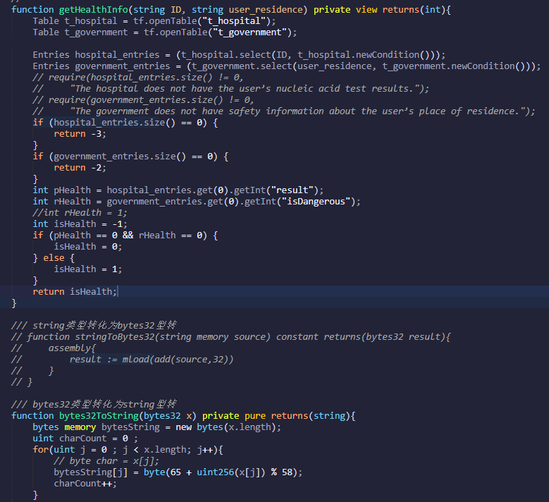
智能合约开发——用户模块*

Slide 34
3.5 金彭德
工作总览
后端代码开发，完成了政府模块和用户模块的业务逻辑开发.
后端开发
测试后端政府模块的所有功能点和用户模块的部分功能点。
后端测试
实现了政府的智能合约以及部分用户智能合约。
智能合约编写

Slide 35
政府上传区域信息
明确需求
从需求分析文档中得到需要实现的功能，并将整理各项功能之间的关系。
Step 01
Step 02
设计对象
从整理出的所需实现的功能之中提取出本系统需要存储的数据，将其中有较强关系的数据整合成一个对象。
合约开发
Step 04
进行合约对象、函数的实现，一般先开发外部调用函数，再开发其需要的内部函数。
Step 03
修复逻辑错误
对完成的系统进行测试，并修复其中不应产生的逻辑错误。

Slide 36
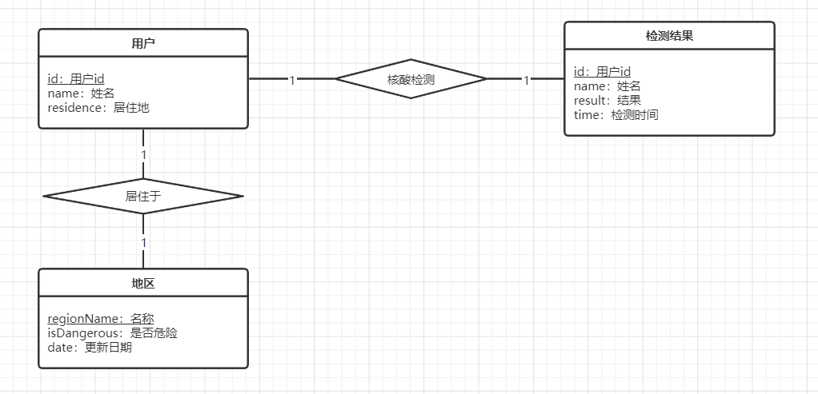
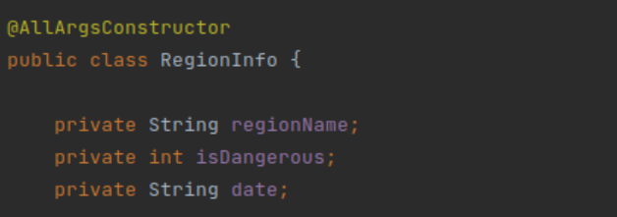
政府上传区域信息
明确需求
设计对象

Slide 37
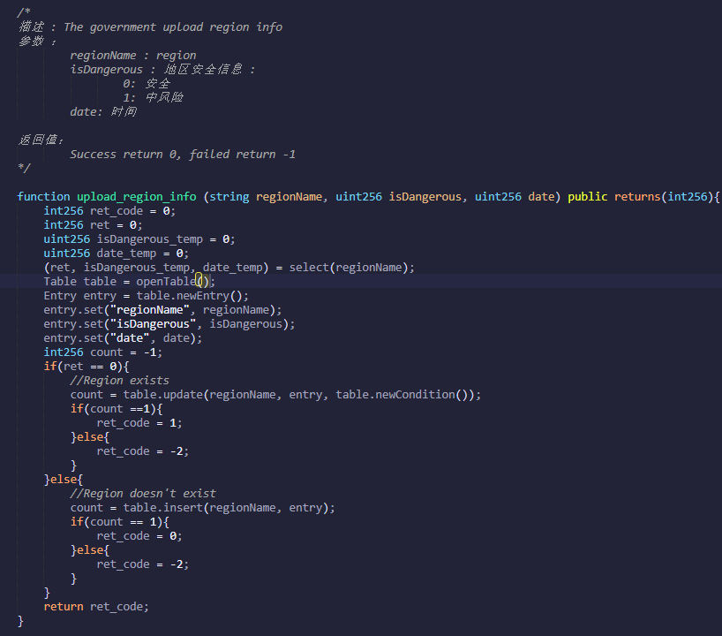
政府上传区域信息
合约开发

Slide 38
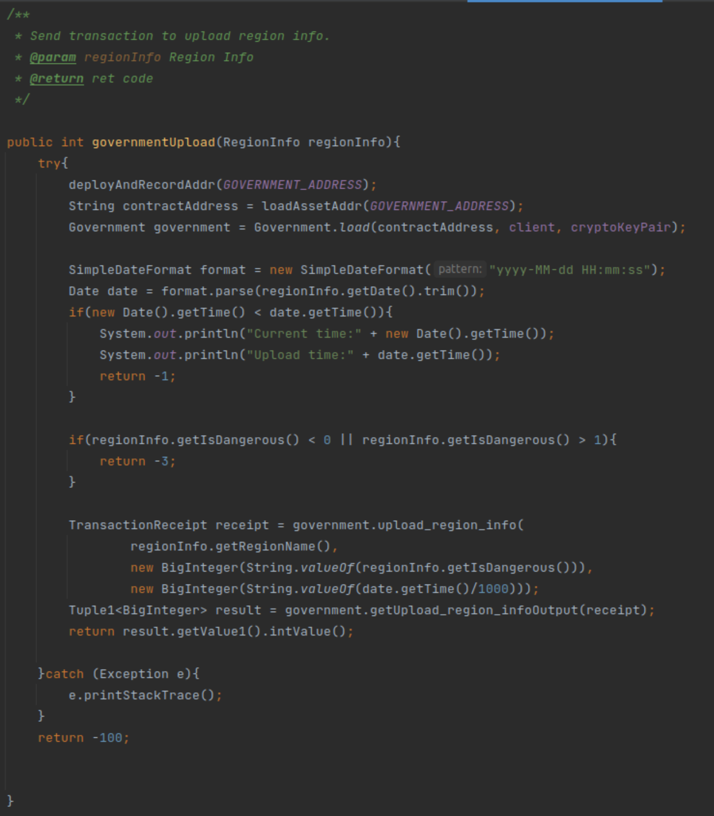
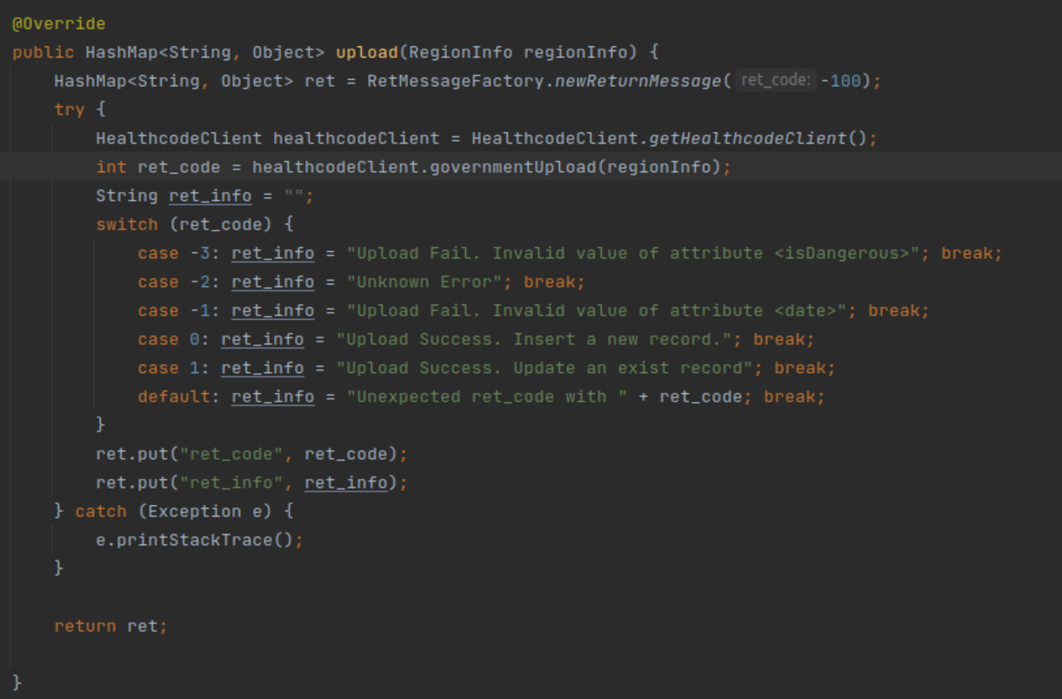
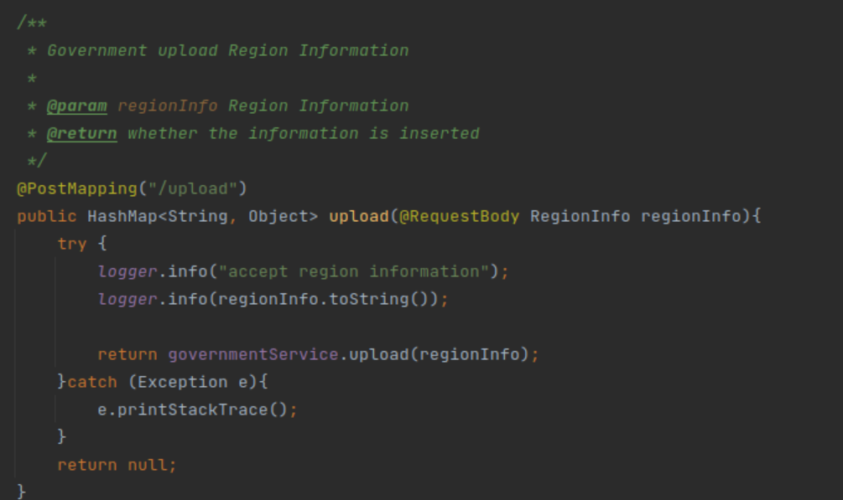

政府上传区域信息
业务逻辑开发
Service层
Client
Controller层
功能测试

Slide 39
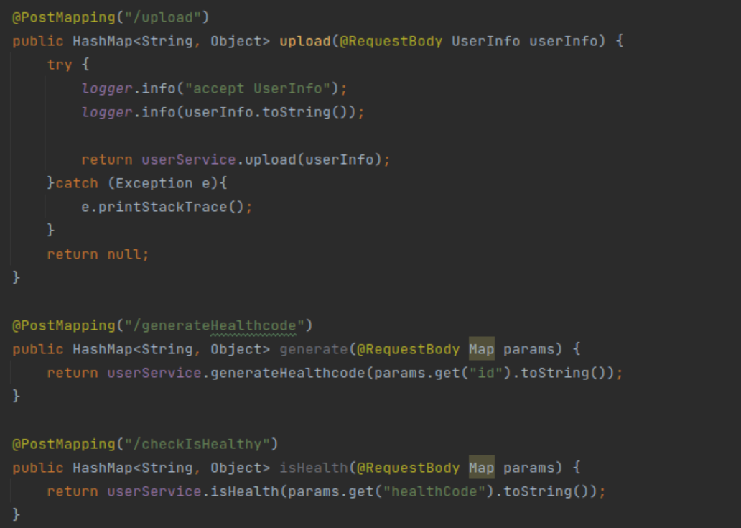
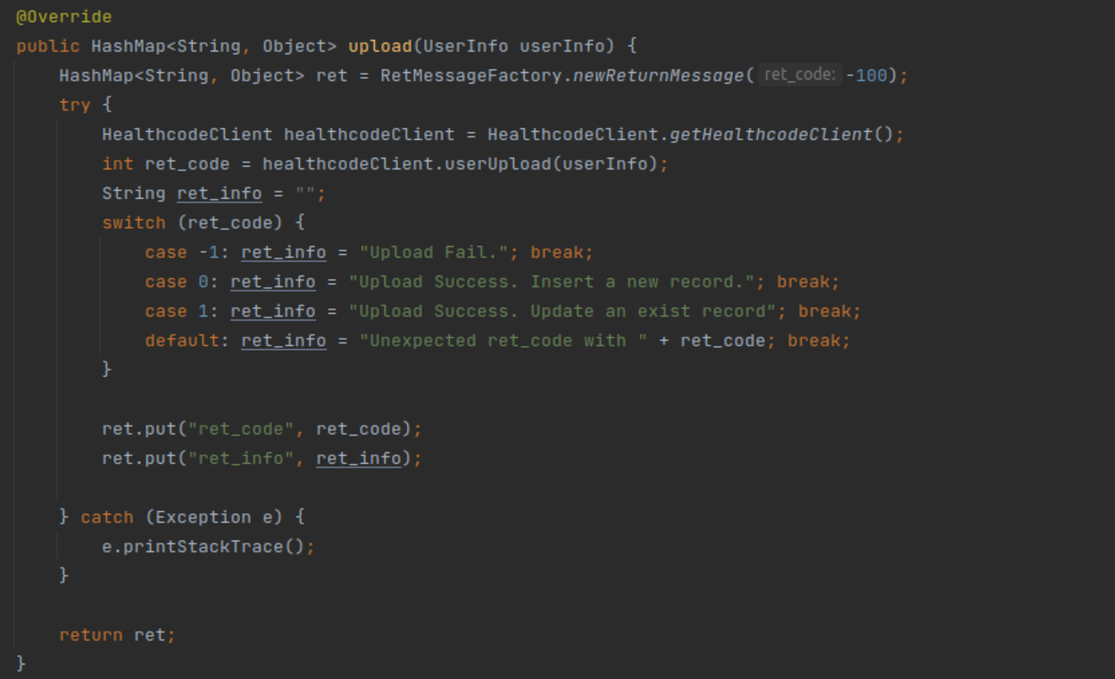
用户后端
User Controller
Controller层
编写了用户Controller层的代码
User Service
编写了用户Service层的代码
Service层
测试了上传用户信息的功能点
Debug用户合约
测试

Slide 40

Home
About us
Portfolio
Info
Contact us
THANK YOU
请各位老师批评指正！

